Slide 1
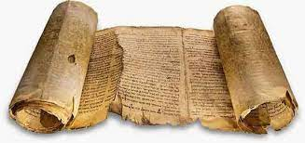
MANUSCRITOS
DO MAR MORTO

Slide 2
MANUSCRITO
Manus = mão
Scriptus = escrita

Slide 3
14 séculos
Só manuscritos
Século I
(1 – 100)
Século XV
(1401 - 1500)
Século XXI
(2001 – 2100)

Slide 4
Manuscritos da Bíblia
Antigo Testamento
Novo Testamento

Slide 5
Manuscritos do AT
Hebraico = séc. IX
(801 – 900)
Grego = séc. IV
(301 – 400)

Slide 6
Antigo Testamento
1000 anos
1400
a.C.
400
a.C.
A.D
Séc. IX
d.C.
Manuscrito Hebraico

Slide 7
Antigo Testamento
1000 anos
1400
a.C.
400
a.C.
A.D
Séc. IV
d.C
Manuscrito Grego

Slide 8
Manuscritos do AT
Manuscritos do Mar Morto
Século XX (1901 – 2000)

Slide 9
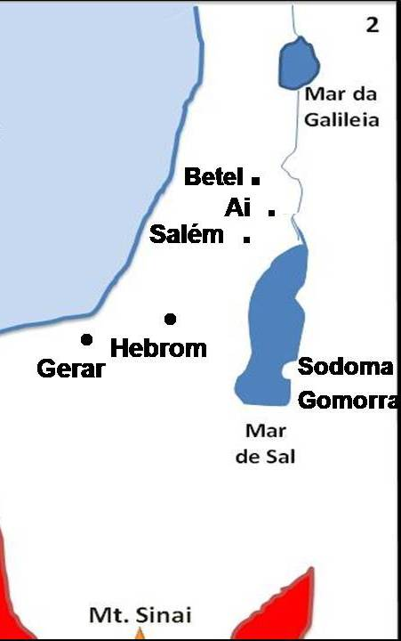

Slide 10
Antigo Testamento
1000 anos
1400 a.C.
400 a.C
A.D

Slide 11
Antigo Testamento
1000 anos
1400 a.C.
400 a.C
A.D

Slide 12
Manuscritos do
Mar Morto
1947
1956

Slide 13
Escritos em hebraico, aramaico e grego
Séc. II a.C.
Séc. I a.C
A.D

Slide 14
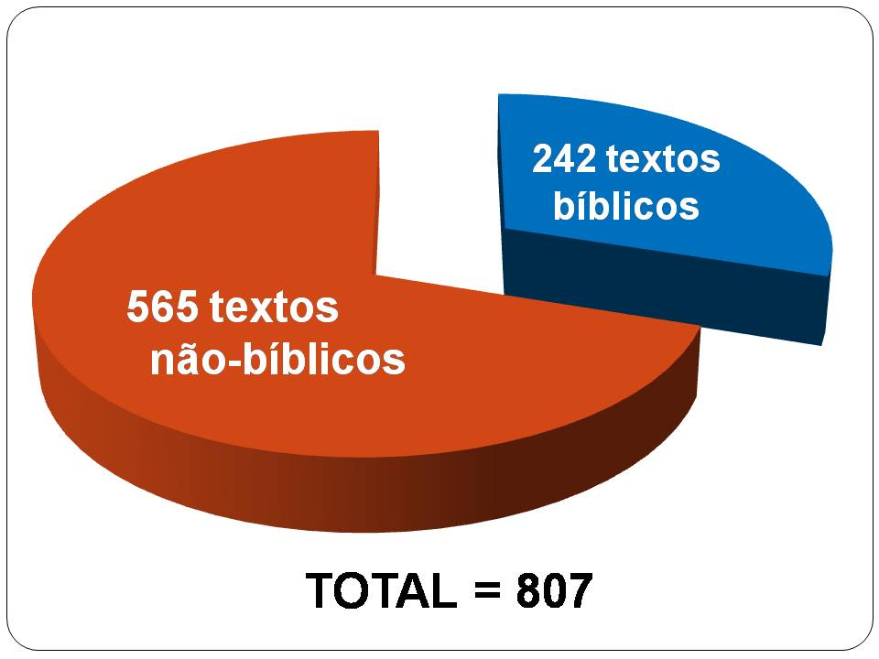

Slide 15
Sete grandes pergaminhos: dois manuscritos do livro de Isaías (um incluindo o livro inteiro).
Fragmentos de 33 pergaminhos, incluindo porções do Eclesiastes em hebraico original.
Quatro fragmentos em grego: Êxodo, na versão Septuaginta

Slide 16
Fragmentos dos livros de Gênesis e Salmos
Uma tradução em aramaico de Jó, mencionada na literatura rabínica.
Tais pergaminhos contêm pelo menos um fragmento de cada livro do cânon hebraico, com exceção do livro de Ester.

